Slide 1
SPI接口与OLED显示屏 黄克亚
2019/03

Slide 2
本章概要
SPI通信接口与互连方式
STM32F103的SPI工作原理
OLED显示屏简介及连接方式
STM32F103微控制器SPI相关库函数
OLED12864显示屏字符、汉字、图形显示项目实施
二传输网络介绍

Slide 3
11.1 SPI通信原理
11.1.1 SPI接口
SCK（Serial Clock），即时钟线，由主设备产生。不同的设备支持的时钟频率不同。
MOSI（Master Output Slave Input），即主设备数据输出/从设备数据输入线。
MISO（Master Input Slave Output），即主设备数据输入/从设备数据输出线。
SS（Slave Select），有的时候也叫CS（Chip Select），SPI从设备选择信号线。

Slide 4
11.1.2 SPI互连
在“一主一从”的SPI互连方式下，只有一个SPI主设备和一个SPI从设备进行通信。这种情况下，只需要分别将主设备的SCK、MOSI、MISO和从设备的SCK、MOSI、MISO直接相连，并将主设备的SS置高电平，从设备的SS接地（即置低电平，片选有效，选中该从设备）即可。

Slide 5
在“一主多从”的SPI互连方式下，一个SPI主设备可以和多个SPI从设备相互通信。这种情况下，所有的SPI设备（包括主设备和从设备）共享时钟线和数据线，即SCK、MOSI、MISO 3根线，并在主设备端使用多个GPIO引脚来选择不同的SPI从设备。

Slide 6
11.2 STM32F103的SPI工作原理
11.2.1 SPI主要特征
● 3线全双工同步传输
● 带或不带第三根双向数据线的双线单工同步传输
● 8或16位传输帧格式选择
● 主或从操作
● 支持多主模式
● 8个主模式波特率预分频系数(最大为fPCLK/2)
● 从模式频率 (最大为fPCLK/2)
● 主模式和从模式的快速通信
● 主模式和从模式下均可以由软件或硬件进行NSS管理：主/从操作模式的动态改变

Slide 7
● 可编程的时钟极性和相位
● 可编程的数据顺序， MSB在前或LSB在前
● 可触发中断的专用发送和接收标志
● SPI总线忙状态标志
● 支持可靠通信的硬件CRC
─ 在发送模式下， CRC值可以被作为最后一个字节发送
─ 在全双工模式中对接收到的最后一个字节自动进行CRC校验
● 可触发中断的主模式故障、过载以及CRC错误标志
● 支持DMA功能的1字节发送和接收缓冲器：产生发送和接受请求

Slide 8
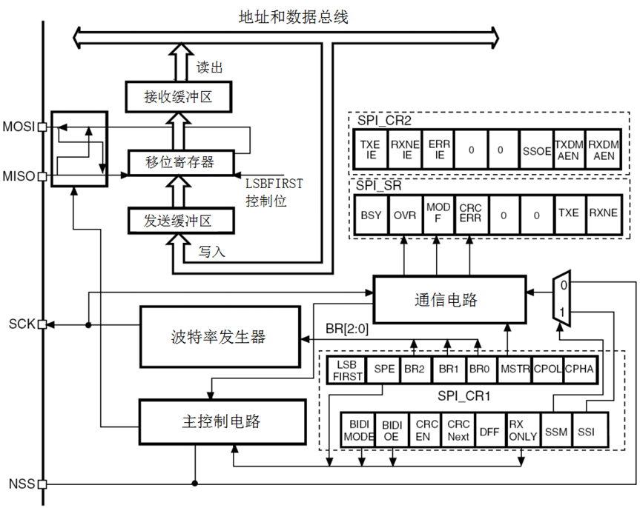
11.2.2 SPI内部结构
● MISO：主设备输入/从设备输出引脚。
● MOSI：主设备输出/从设备输入引脚。
● SCK：串口时钟，作为主设备的输出，从设备的输入
● NSS：从设备选择。这是一个可选的引脚，用来选择主/从设备。

Slide 9
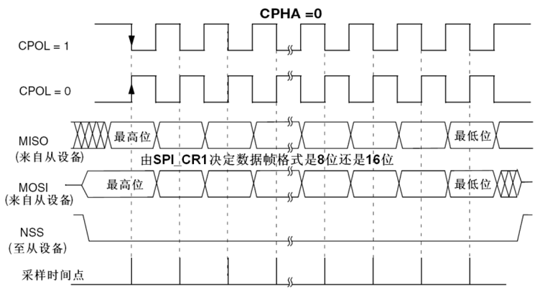
11.2.3 时钟信号的相位和极性
如果CPHA(时钟相位)位被清“0”，数据在SCK时钟的奇数（第1、3、5…个）跳变沿(CPOL位为“0”时就是上升沿， CPOL位为“1”时就是下降沿)进行数据位的存取，数据在SCK时钟偶数（第2、4、6…个）跳变沿(CPOL位为“0”时就是下降沿， CPOL位为“1”时就是上升沿)准备就绪。

Slide 10
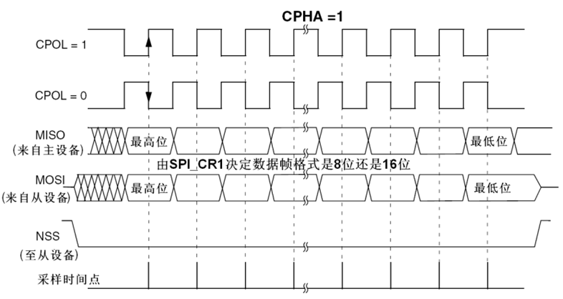
如果CPHA(时钟相位)位被置“1”， 数据在SCK时钟的偶数（第2、4、6…个）跳变沿(CPOL位为“0”时就是下降沿， CPOL位为“1”时就是上升沿)进行数据位的存取，数据在SCK时钟奇数（第1、3、5…个）跳变沿(CPOL位为“0”时就是上升沿， CPOL位为“1”时就是下降沿)准备就绪。

Slide 11
11.2.4 数据帧格式
根据SPI_CR1寄存器中的LSBFIRST位，输出数据位时可以MSB在先也可以LSB在先。
根据SPI_CR1寄存器的DFF位，每个数据帧可以是8位或是16位。所选择的数据帧格式对发送和/或接收都有效。

Slide 12
11.2.5 配置SPI为主模式
配置步骤
1. 通过SPI_CR1寄存器的BR[2:0]位定义串行时钟波特率。
2. 选择CPOL和CPHA位，定义数据传输和串行时钟间的相位关。
3. 设置DFF位来定义8位或16位数据帧格式。
4. 配置SPI_CR1寄存器的LSBFIRST位定义帧格式。
5. 如果需要NSS引脚工作在输入模式，硬件模式下，在整个数据帧传输期间应把NSS脚连接到高电平；在软件模式下，需设置SPI_CR1寄存器的SSM位和SSI位。如果NSS引脚工作在输出模式，则只需设置SSOE位。
6. 必须设置MSTR位和SPE位(只当NSS脚被连到高电平，这些位才能保持置位)。
数据发送过程
数据接收过程
● 传送移位寄存器里的数据到接收缓冲器，并且RXNE标志被置位。
● 如果设置了SPI_CR2寄存器中的RXNEIE位，则产生中断

Slide 13
11.2.6 配置SPI为从模式
配置步骤
1. 设置DFF位以定义数据帧格式为8位或16位。
2. 选择CPOL和CPHA位来定义数据传输和串行时钟之间的相位关系。
3. 帧格式(SPI_CR1寄存器中的LSBFIRST位定义的”MSB在前”还是”LSB在前”)必须与主设备相同。
4. 硬件模式下(参考从选择(NSS)脚管理部分)，在完整的数据帧(8位或16位)传输过程中，
5. 清除MSTR位、设置SPE位(SPI_CR1寄存器)，使相应引脚工作于SPI模式下。
数据发送过程
数据接收过程
● 移位寄存器中的数据传送到接收缓冲器， SPI_SR 寄存器中的RXNE标志被设置。
● 如果设置了SPI_CR2寄存器中的RXNEIE位，则产生中断。

Slide 14
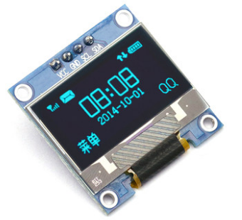
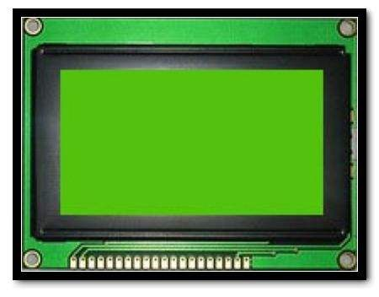
11.3 OLED显示屏
11.3.1 OLED简介
有机发光二极管（Organic Light-Emitting Diode, OLED）又称为有机电激光显示、有机发光半导体。OLED显示技术具有自发光、广视角、几乎无穷高的对比度、较低耗电、极高反应速度等优点。但是，作为高端显示屏，价格上也会比液晶电视要贵。

Slide 15
11.3.2 开发板OLED显示屏
(1) 0.96 寸 OLED 有黄蓝，白，蓝三种颜色可选；其中黄蓝是屏上 1/4 部分为黄光，下 3/4 为蓝；白光则为纯白，也就是黑底白字；蓝色则为纯蓝，也就是黑底蓝字。
(2) 分辨率为 128*64
(3) 多种接口方式；OLED 裸屏总共种接口包括：6800、8080 两种并行接口方式、3 线或 4 线的串行 SPI 接口方式、 IIC 接口方式（只需要 2 根线就可以控制 OLED 了！），这五种接口是通过屏上的 BS0~BS2 来配置的。
(4) 开发了两种接口的 Demo 板，接口分别为六针的 SPI/IIC 兼容模块，四针的IIC 模块。两种模块都很方便使用；希望大家根据实际需求来选择不同的模块。

Slide 16
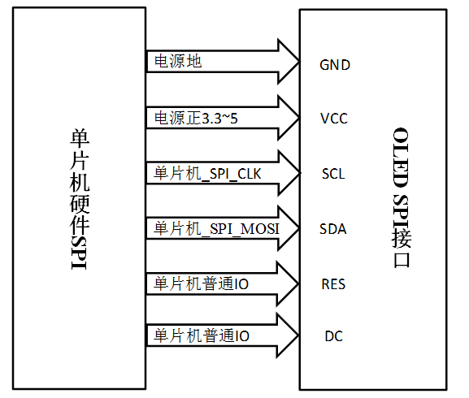
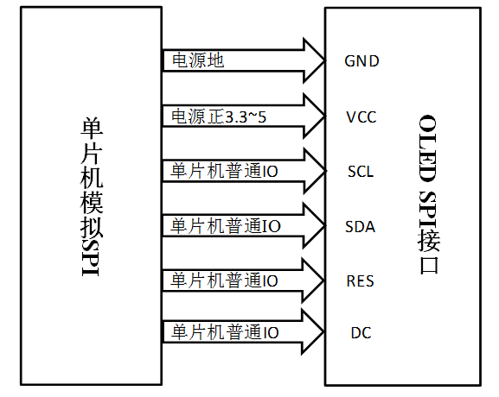
11.3.3 OLED显示屏接口
微控制器硬件SPI连接方式
微控制器I/O模拟SPI连接方式
1. GND：电源地
2. VCC：电源正（3～5.5V）
3. SCL：OLED的 SCL 脚
4. SDA：OLED 的 SDA 脚
5. RES：OLED 的 RES# 脚
6. DC：OLED 的 D/C#E 脚
1号脚：GND 电源地
2号脚：VCC 接5V电源
3号脚：SCL 接PD6
4号脚：SDA 接PD7
5号脚：RES 接PD4
6号脚：DC 接PD5

Slide 17
11.4 SPI库函数
11.4.1 函数SPI_I2S_DeInit
函数名 | SPI_I2S_DeInit
函数原形 | void SPI_I2S_DeInit (SPI_TypeDef* SPIx)
功能描述 | 将外设 SPIx 寄存器重设为缺省值
输入参数 | SPIx： x 可以是 1 或者 2，来选择 SPI 外设
输出参数 | 无
返回值 | 无
先决条件 | 无
被调用函数 | 对 SPI1， RCC_APB2PeriphClockCmd(). 对 SPI2， RCC_APB1PeriphClockCmd().

Slide 18
11.4.2 函数SPI_Init
函数名 | SPI_Init
函数原形 | void SPI_Init(SPI_TypeDef* SPIx, SPI_InitTypeDef* SPI_InitStruct)
功能描述 | 根据 SPI_InitStruct 中指定的参数初始化外设 SPIx 寄存器
输入参数 1 | SPIx： x 可以是 1 或者 2，来选择 SPI 外设
输入参数 2 | SPI_InitStruct：指向结构 SPI_InitTypeDef 的指针，包含了外设 SPI 的配置信息参阅
输出参数 | 无
返回值 | 无
先决条件 | 无
被调用函数 | 无

Slide 19
11.4.3 函数SPI_Cmd
函数名 | SPI_ Cmd
函数原形 | void SPI_Cmd(SPI_TypeDef* SPIx, FunctionalState NewState)
功能描述 | 使能或者失能 SPI 外设
输入参数 1 | SPIx： x 可以是 1 或者 2，来选择 SPI 外设
输入参数 2 | NewState: 外设 SPIx 的新状态 这个参数可以取： ENABLE 或者 DISABLE
输出参数 | 无
返回值 | 无
先决条件 | 无
被调用函数 | 无

Slide 20
11.4.4 函数SPI_I2S_SendData
函数名 | SPI_I2S_SendData
函数原形 | void SPI_I2S_SendData(SPI_TypeDef* SPIx, u16 Data)
功能描述 | 通过外设 SPIx 发送一个数据
输入参数 1 | SPIx： x 可以是 1 或者 2，来选择 SPI 外设
输入参数 2 | Data: 待发送的数据
输出参数 | 无
返回值 | 无
先决条件 | 无
被调用函数 | 无

Slide 21
11.4.5 函数SPI_I2S_SendData
函数名 | SPI_I2S_ReceiveData
函数原形 | u16 SPI_I2S_ReceiveData(SPI_TypeDef* SPIx)
功能描述 | 返回通过 SPIx 最近接收的数据
输入参数 | SPIx： x 可以是 1 或者 2，来选择 SPI 外设
输出参数 | 无
返回值 | 接收到的字
先决条件 | 无
被调用函数 | 无

Slide 22
11.4.6 函数SPI_I2S_ITConfig
函数名 | SPI_I2S_ITConfig
函数原形 | void SPI_I2S_ITConfig(SPI_TypeDef* SPIx, uint8_t SPI_I2S_IT, FunctionalState NewState)
功能描述 | 使能或者失能指定的 SPI/I2S 中断
输入参数 1 | SPIx： x 可以是 1 或者 2，来选择 SPI 外设
输入参数 2 | SPI_I2S_IT：待使能或者失能的 SPI/I2S 中断源
输入参数 3 | NewState： SPIx/I2S 中断的新状态 这个参数可以取： ENABLE 或者 DISABLE
输出参数 | 无
返回值 | 无
先决条件 | 无
被调用函数 | 无

Slide 23
11.4.7 函数SPI_I2S_GetITStatus
函数名 | SPI_I2S_GetITStatus
函数原形 | ITStatus SPI_I2S_GetITStatus(SPI_TypeDef* SPIx, uint8_t SPI_I2S_IT)
功能描述 | 检查指定的 SPI_I2S 中断发生与否
输入参数 1 | SPIx： x 可以是 1 或者 2，来选择 SPI 外设
输入参数 2 | SPI_I2S _IT：待检查的 SPI_I2S 中断源
输出参数 | 无
返回值 | SPI_IT 的新状态
先决条件 | 无
被调用函数 | 无

Slide 24
11.4.8 函数SPI_I2S_ClearFlag
函数名 | SPI_I2S_ClearFlag
函数原形 | void SPI_I2S_ClearFlag(SPI_TypeDef* SPIx, uint16_t SPI_I2S_FLAG)
功能描述 | 清除 SPI/I2S 的待处理标志位
输入参数 1 | SPIx： x 可以是 1 或者 2，来选择 SPI 外设
输入参数 2 | SPI_I2S_FLAG：待清除的 SPI/I2S 标志位 参阅 Section： SPI_FLAG 查阅更多该参数允许取值范围 注意：标志位 BSY, TXE 和 RXNE 由硬件重置
输出参数 | 无
返回值 | 无
先决条件 | 无
被调用函数 | 无

Slide 25
11.5 项目实例
11.5.1 项目分析
本项目要实现的目标是在OLED12864显示屏上显示普通汉字（16X16）、大号汉字（32X32）以及ASCII字符。要实现这一目标，必须先将所有可显示的ASCII字符和要显示的中文汉字的字库存放到一个字库文件当中。然后逐级编写微控制器与OLED显示屏通讯程序，分别涉及向显示屏送一位数据，送一个字节数据，在显示屏显示一个字符，显示一个字符串，显示一个汉字，最终将所有显示程序封装成一个个独立的函数，供其它模块调用。

Slide 26



11.5.2 项目实施
第一步：复制上一章创建工程模板文件夹到桌面，并将文件夹改名为“10 OLED”, 将原工程模板编译一下，直到没有错误和警告为止。
第二步：点击“File/New”新建三个文件，将其改名为OLED.C、OLED.H 和OLEDFont.H并保存到工程模板下的APP文件夹中。并将OLED.C文件添加到APP项目组下。

Slide 27
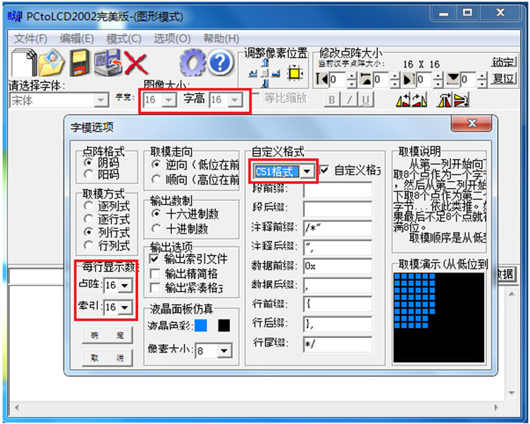
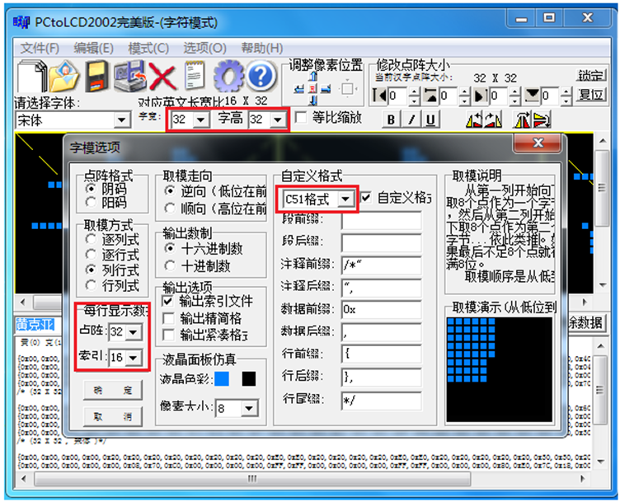
第三步：将ASCII字符、普通汉字和大号汉字字库数据存放到OLEDFont.H头文件当中。
普通汉字为16X16点阵形式，需要将要显示的汉字用取字模软件“PCtoLCD2002.exe”提取字模，存放成C51格式。
大号汉字为32X32点阵形式，需要将要显示的汉字用取字模软件“PCtoLCD2002.exe”提取字模，存放成C51格式。

Slide 28
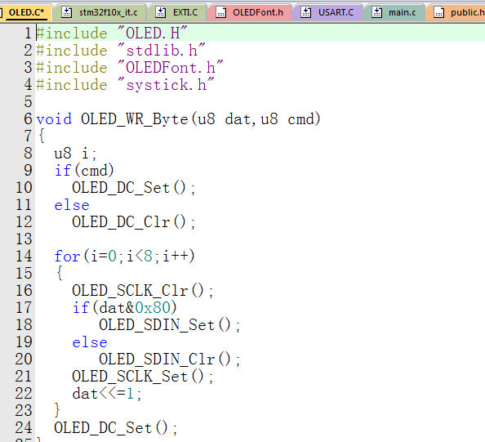
第四步：在OLED.C文件中输入如下源程序，在程序中首先包含OLED.H头文件，然后创建若干个OLED显示函数。

Slide 29
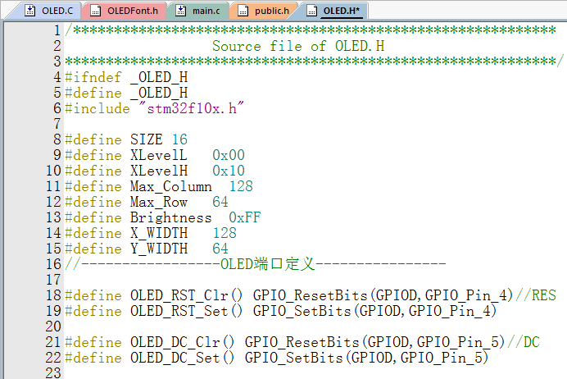
第五步：在OLED.H文件中输入如下源程序，其中条件编译格式不变，只要更改一下预定义变量名称即可，需要将我们刚定义函数的声明加到头文件当中。

Slide 30
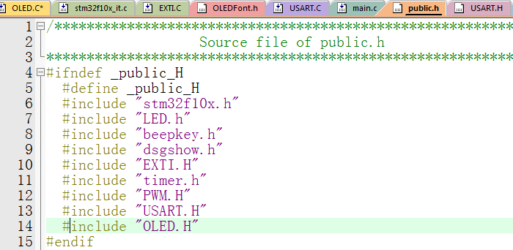
第六步：在public.h文件的中间部分添加“#include "OLED.H"”语句，即包含OLED.H头文件，任何时候程序中需要使用某一源文件中函数，必须先包含其头文件，否则编译是不能通过的。public.h文件的源代码如下所示。

Slide 31
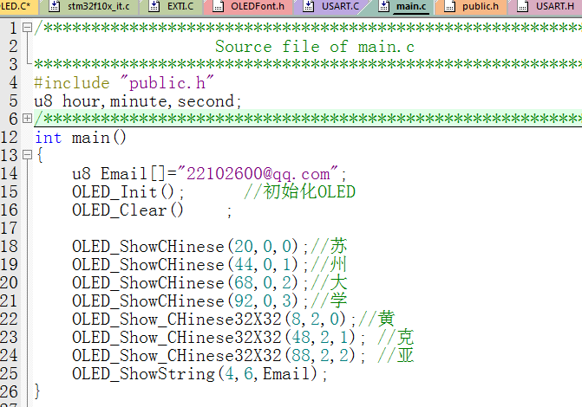
第七步：在main.c文件中输入如下源程序，主要工作包括显示屏初始化，显示屏清屏，调用显示函数，分别完成普通汉字、大号汉字和ASCII字符的显示。

Slide 32
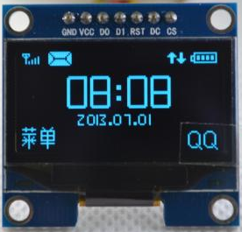
第八步：编译工程，如没有错误，则会在output文件夹中生成“工程模板.hex”文件，如有错误则修改源程序直至没有错误为止。
第九步：将生成的目标文件通过ISP软件下载到开发板微控制器的FLASH存储器当中，复位运行，其OLED显示屏显示信息如图所示，由此可见达到了预期效果。

Slide 33

END

